Slide 1
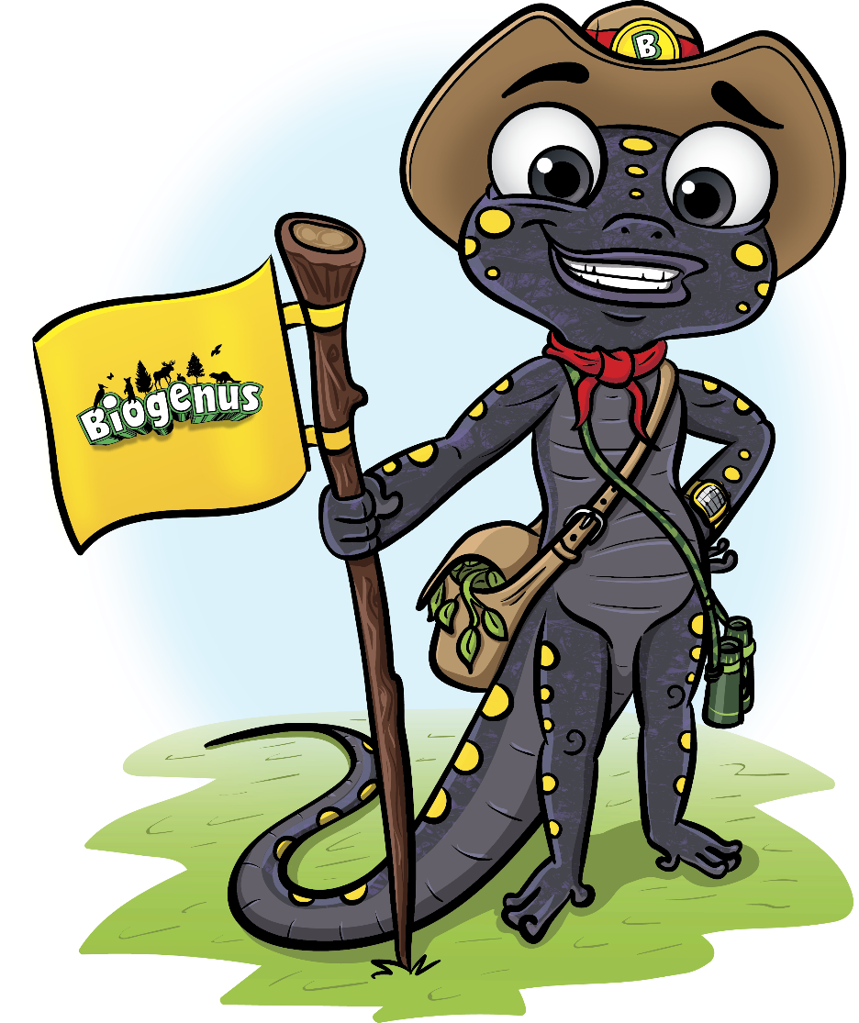
ACTIVITÉ 2
Inventer en s’inspirant de la nature

Slide 2
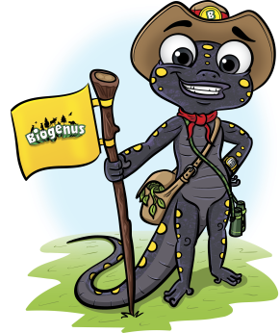
Inventer en s’inspirant de la nature
Problème 1
André a perdu deux vaches en les laissant sortir à l’extérieur. Elles ont quitté le champ. Qu’est-ce que André pourrait faire pour éviter que les autres vaches sortent de son champ?

Slide 3
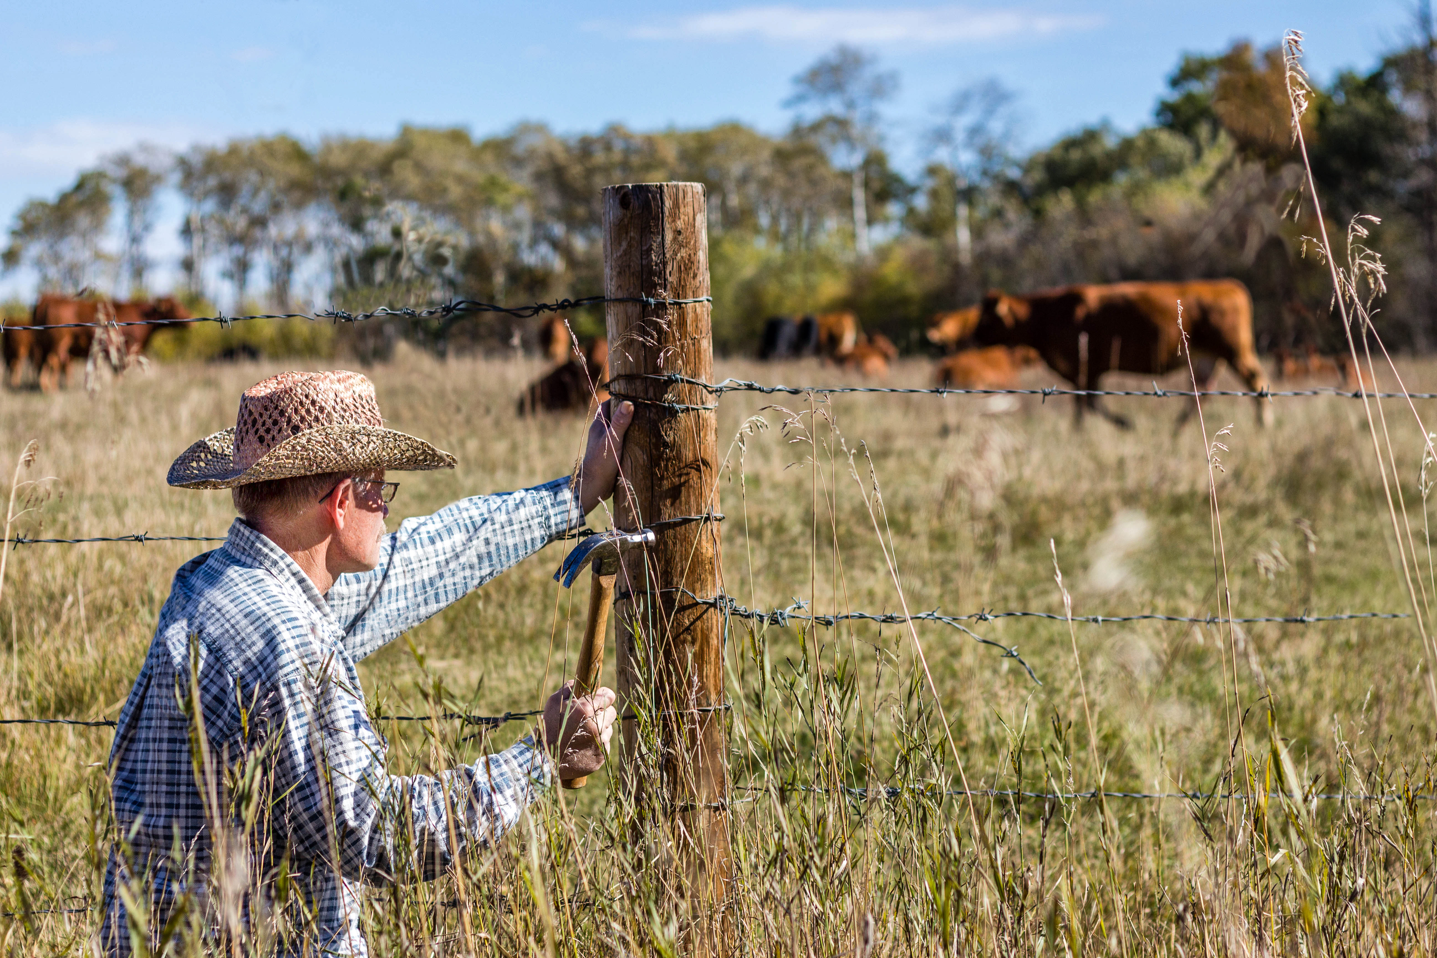
Inventer en s’inspirant de la nature
Solution – Clôture de barbelé

Slide 4
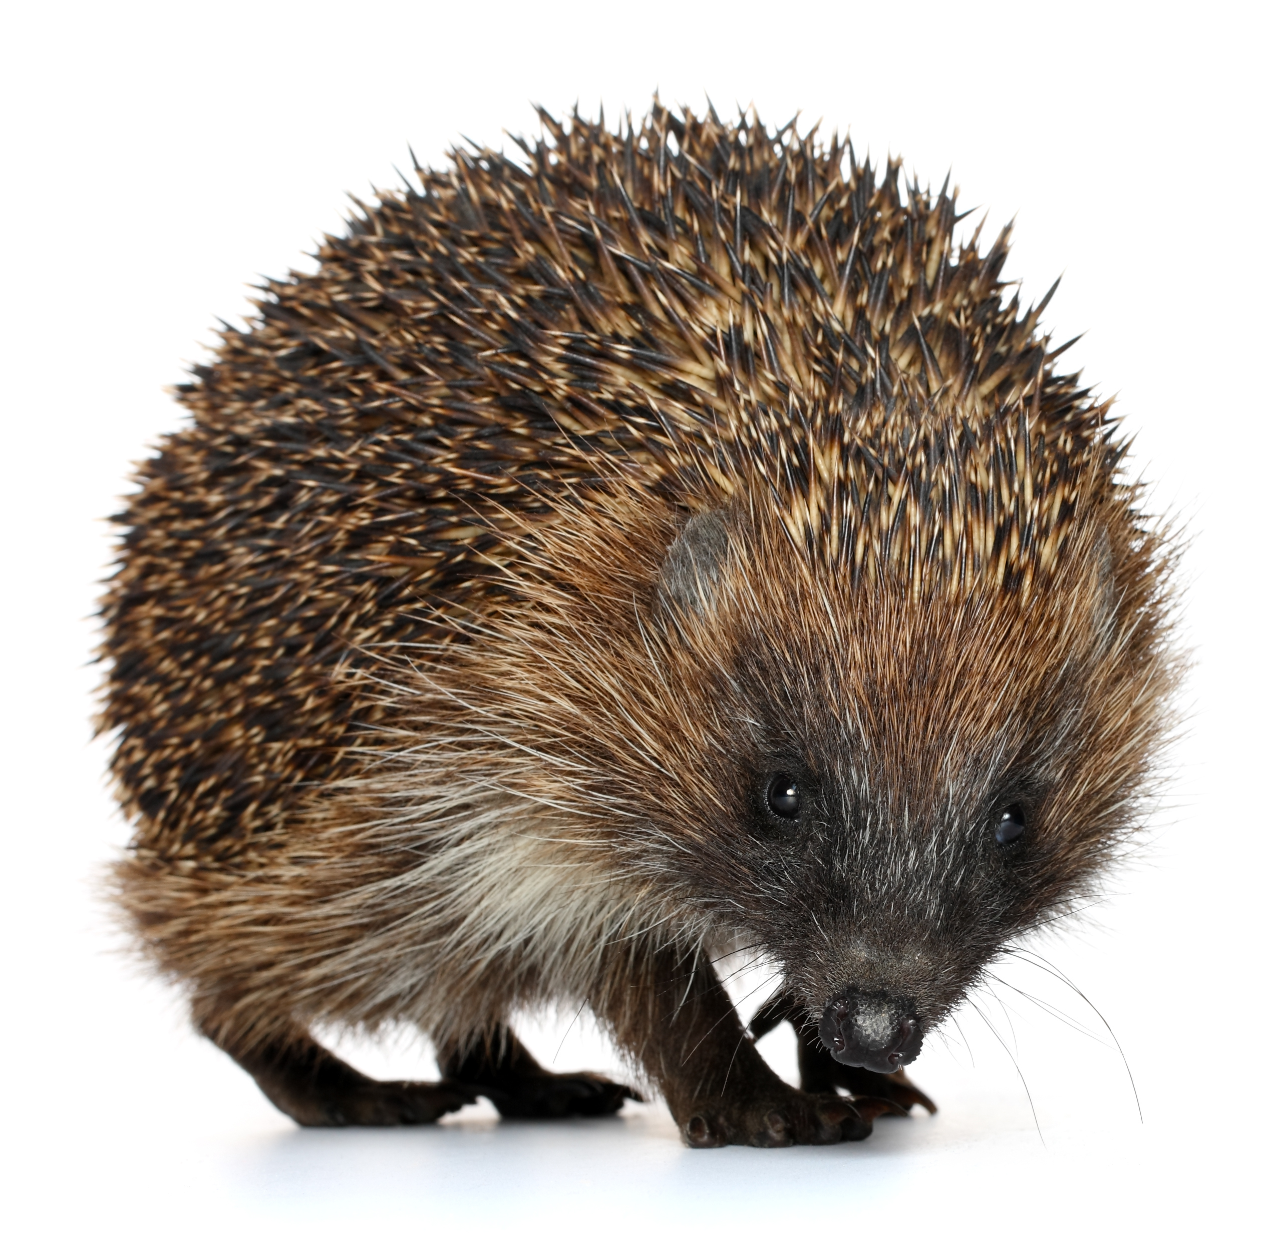
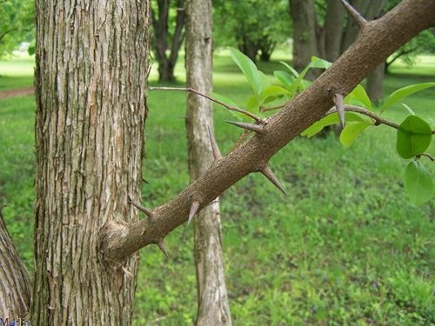
Inventer en s’inspirant de la nature
Quelle inspiration de la nature ?
A)
C)
B)

Slide 5
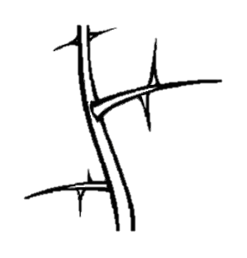
Inventer en s’inspirant de la nature
Solution
L’oranger des osanges servait de barrière au bétail. On le copie en inventant le barbelé.

Slide 6
Inventer en s’inspirant de la nature
Problème 2
Marie doit transporter des objets fragiles. Pour éviter qu’ils se brisent, elle souhaite mettre du rembourrage sans que la boite ne devienne plus lourde. As-tu une solution pour Marie ?

Slide 7
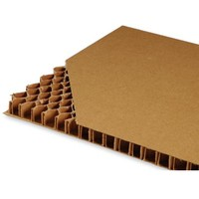
Inventer en s’inspirant de la nature
Solution – Carton avec trous en forme hexagonale

Slide 8
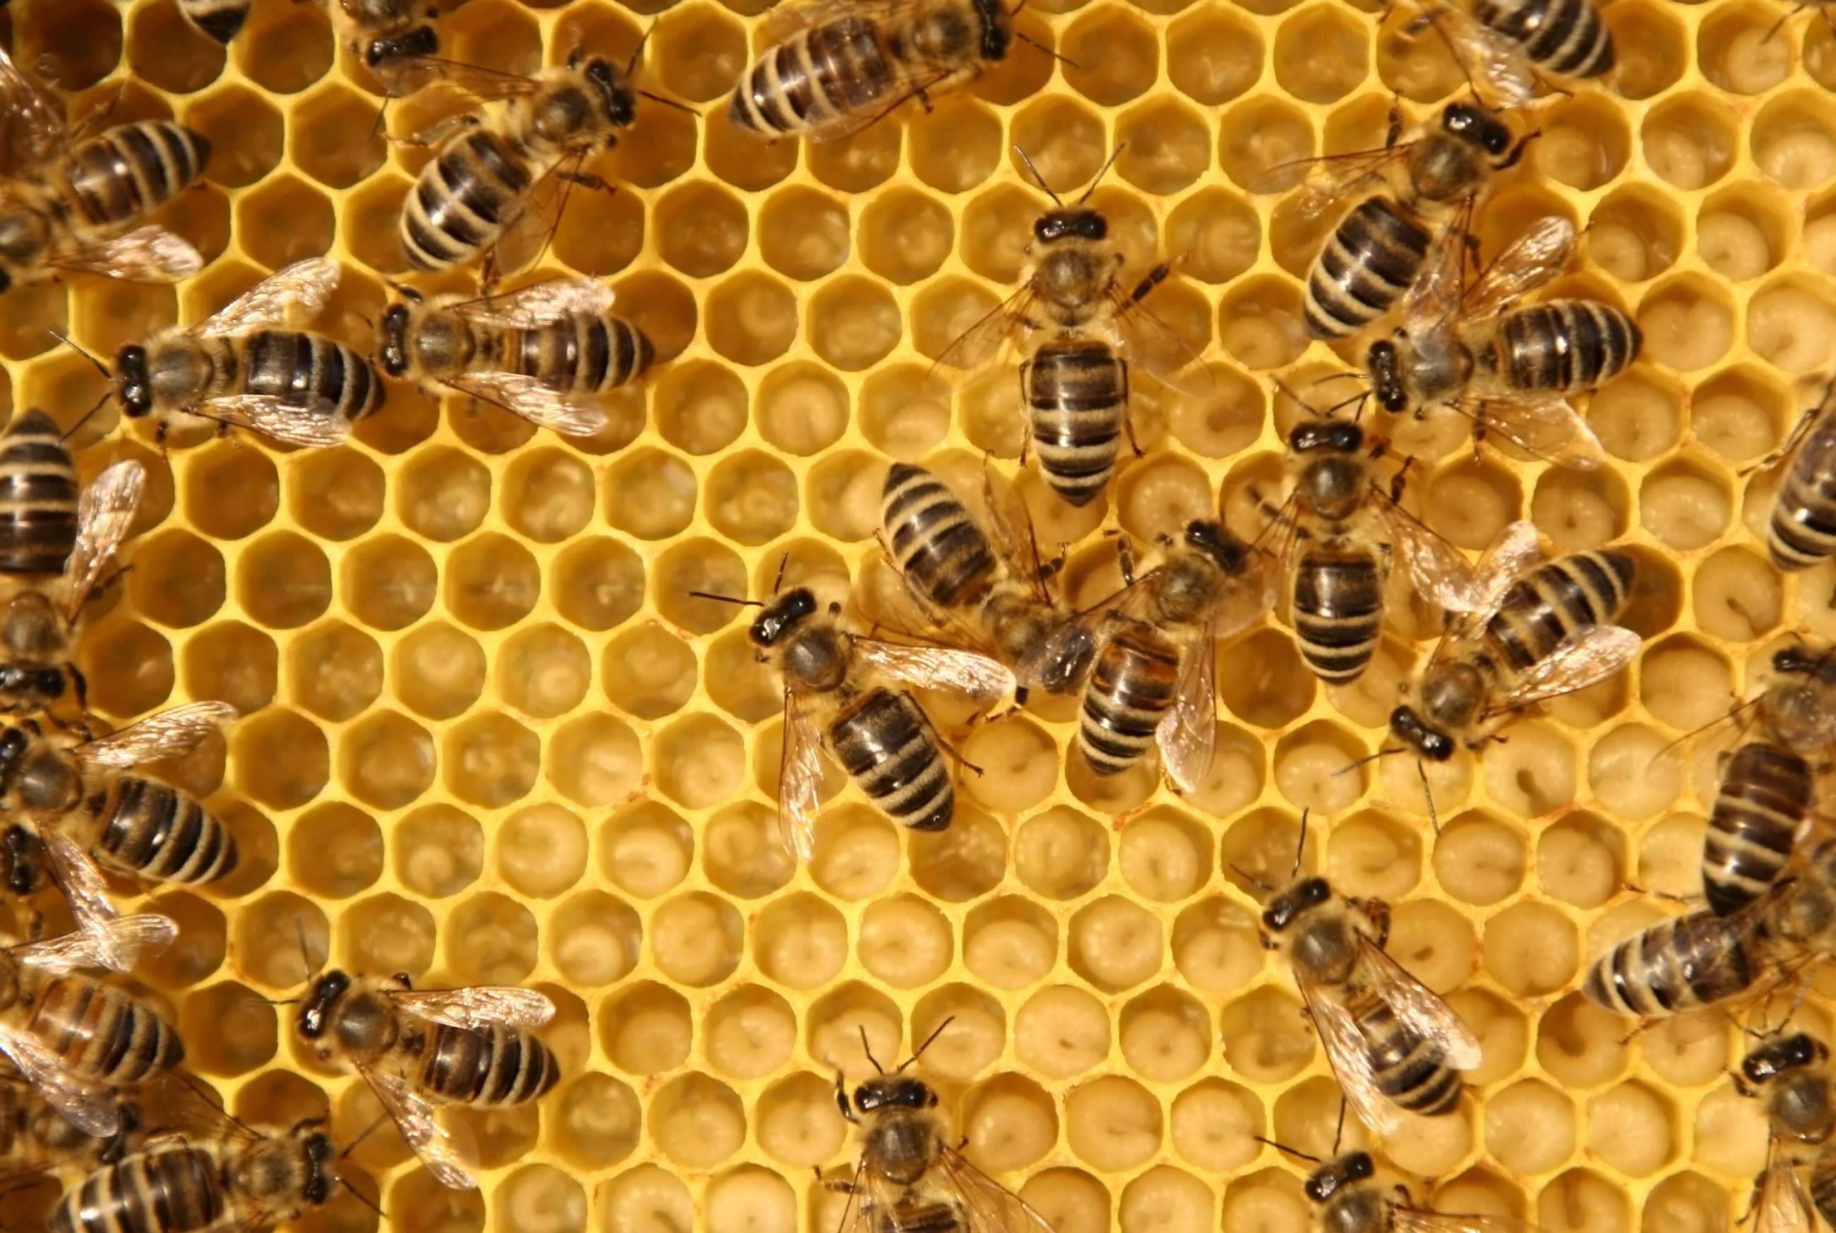
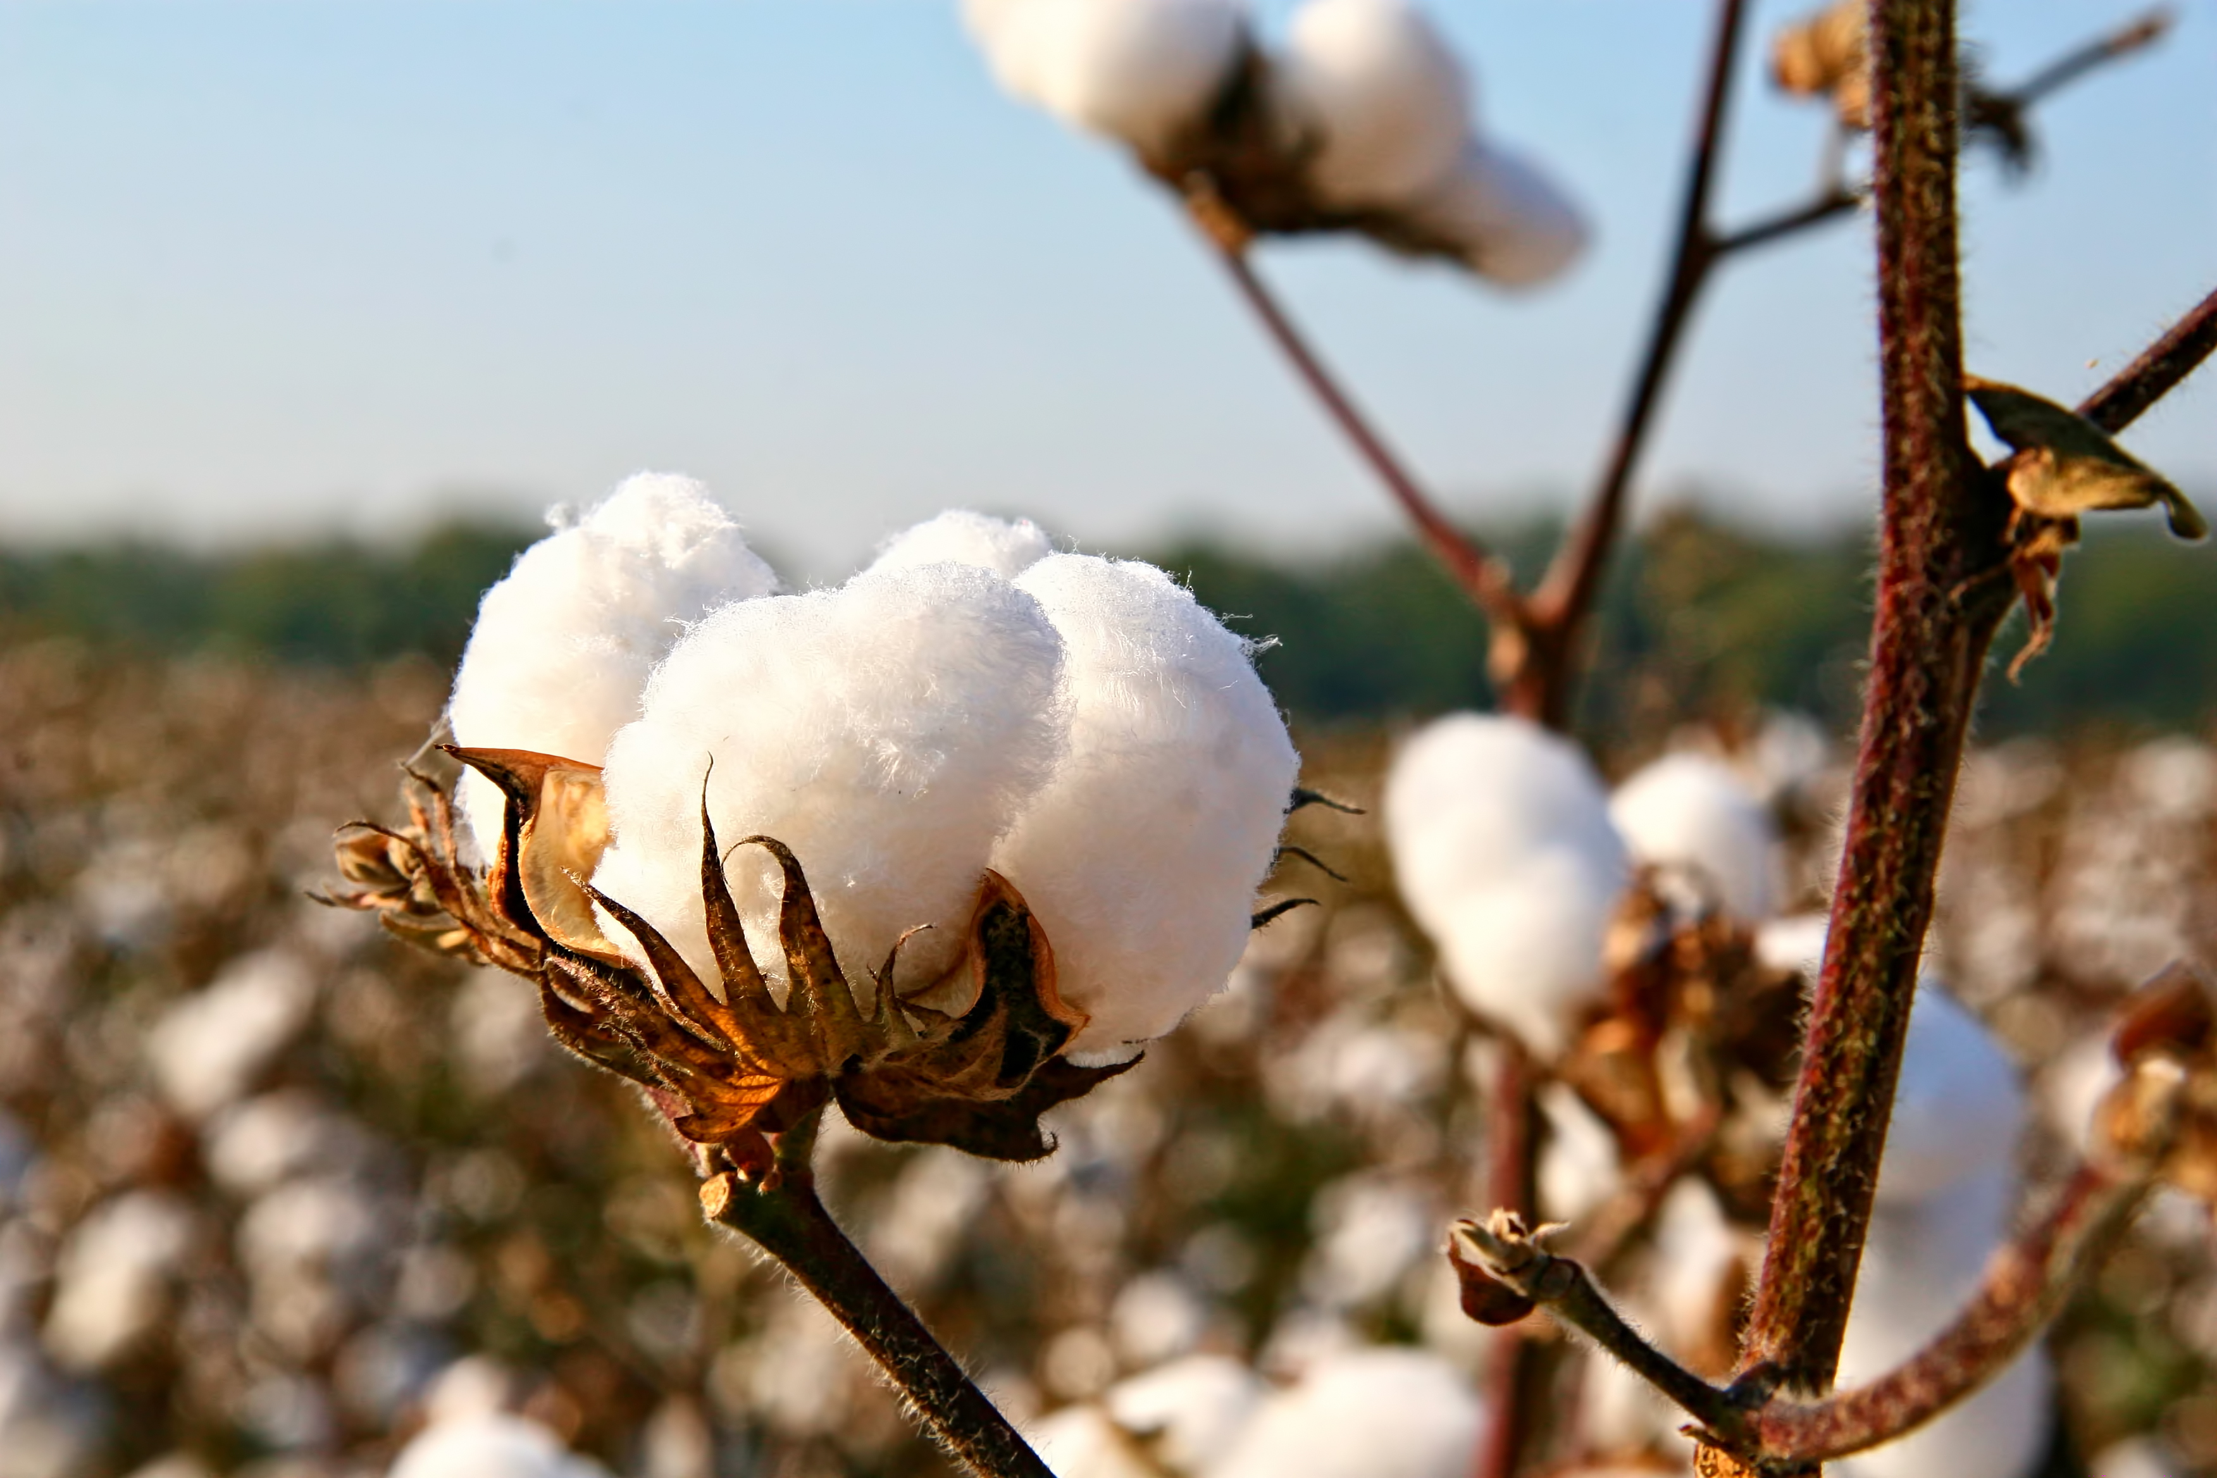
Inventer en s’inspirant de la nature
Quelle inspiration de la nature ?
A)
B)

Slide 9
Inventer en s’inspirant de la nature
Solution
Les cellules hexagonales des ruches d’abeilles forment une structure solide et rigide. Les espaces vides la rendent légère.

